Slide 1

Adapter 패턴

Slide 2
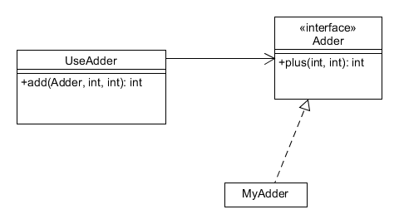
예제 프로그램 설계도

Slide 3
소스코드
public interface Adder {
public int plus(int x, int y);
}
public class Main {
public static void main(String[] args) {
Adder adder = new MyAdder();
UseAdder use = new UseAdder();
System.out.println(use.add(adder, 10, 20));
}
}
public class MyAdder implements Adder {
@Override
public int plus(int x, int y) {
return x + y;
}
}
public class UseAdder {
public int add(Adder adder, int x, int y) {
int r = 0;
r = adder.plus(x, y);
return r;
}
}

Slide 4
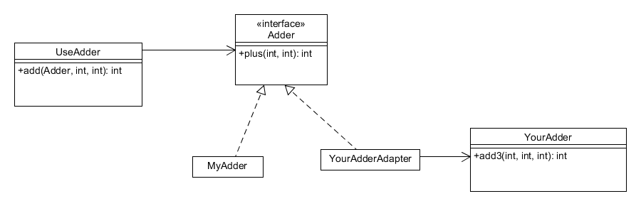
제약
특정 회사에서 제공하는 Adder(eg. YourAdder)를 사용해야 하고 라이브러리 형태로 제공되어 수정 할 수 없다.
클라이언트 코드도 수정할 수 없다.
Adapter 생성

Slide 5
소스 코드
public class YourAdderAdapter implements Adder {
private YourAdder yourAdder;
public YourAdderAdapter(YourAdder yourAdder) {
this.yourAdder = yourAdder;
}
@Override
public int plus(int x, int y) {
return yourAdder.add3(x, y, 0);
}
}
public int add3(int x, int y, int z) {
return x + y + z;
}
}

Slide 6
Main
public class Main {
public static void main(String[] args) {
Adder adder = new MyAdder();
UseAdder use = new UseAdder();
System.out.println(use.add(adder, 10, 20));
Adder adder1 = new YourAdderAdapter(new YourAdder());
System.out.println(use.add(adder1, 10, 20));
}
}

Slide 7
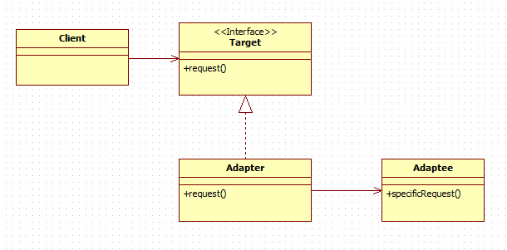
Adapter 패턴

